Slide 1
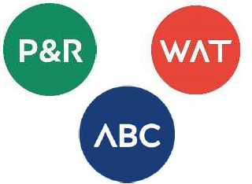
Zeitenwende – in Geopolitik, bei Inflation 2023 und am Immobilienmarkt
3. IMMOSTAMMTISCH
Peter Brezinschek
Innsbruck, 19. Jänner 2023

Slide 2
Diese Präsentation dient zu Informationszwecken.
Die Präsentation ist weder ein öffentliches Angebot noch eine Einladung zur Angebotsstellung im Sinne des KMG, des Börsegesetzes oder eines vergleichbaren ausländischen Gesetzes. Eine Anlageentscheidung hinsichtlich eines solchen Finanzproduktes hat auf der Grundlage eines genehmigten und veröffentlichten Prospektes zu erfolgen und nicht auf der Grundlage dieser Präsentation.
Diese Präsentation ist keine persönliche Empfehlung / Anlageberatung zum Kauf oder Verkauf von Finanzinstrumenten im Sinne des Wertpapieraufsichtsgesetzes. Die Präsentation stellt keine Grundlage irgendeines Vertrages oder einer Verpflichtung dar.
Die Präsentation stellt keinen Ersatz für die erforderliche Beratung für den Kauf oder Verkauf eines Finanzproduktes dar. Eine individuelle anleger- und anlagegerechte Beratung kann bei Ihrem Bankberater eingeholt werden.

Slide 3

JAHRESANFANG -
Ein klarer Blick ist gefragt!

Slide 4
GEOPOLITISCHE ZEITENWENDE als Risikofaktor für 2023!
RUSSLAND: Ukraine-Krieg hält länger an
CHINA: Neue COVID-Politik
Taiwan-Eskalation
Rohstoffkontrakte
EU: Zu enge Auslegung des Lieferkettensorgfaltspflichtengesetz in D als Muster für EU

Slide 5
INFLATION: NEUE PERIODE durch strukturelle Änderungen führt zu höherem Inflationspotenzial
KLIMASCHUTZ: Verteuerung von fossiler Energie
ESG: Menschenrechte, Lieferketten
GLOBALISIERUNG: Flexibilisierung von Wertschöpfungsketten
DEMOGRAFIE: Abnahme arbeitsfähiger Bevölkerung
MONETÄRE&FISKALISCHE EXPANSION: Hohe Geldvermehrung

Slide 6
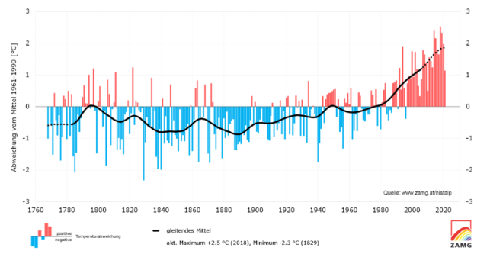
KLIMAWANDEL in Österreich mehr als doppelt so stark wie global

Slide 7
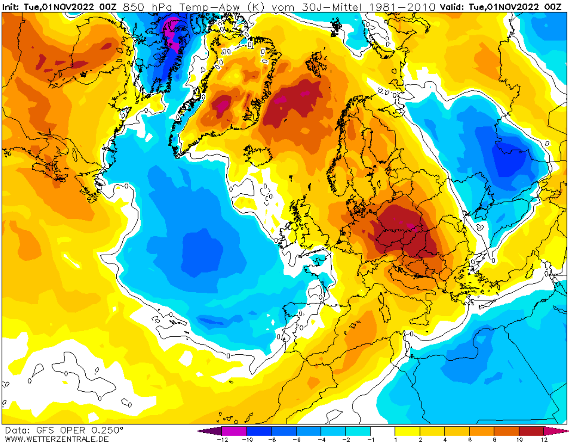
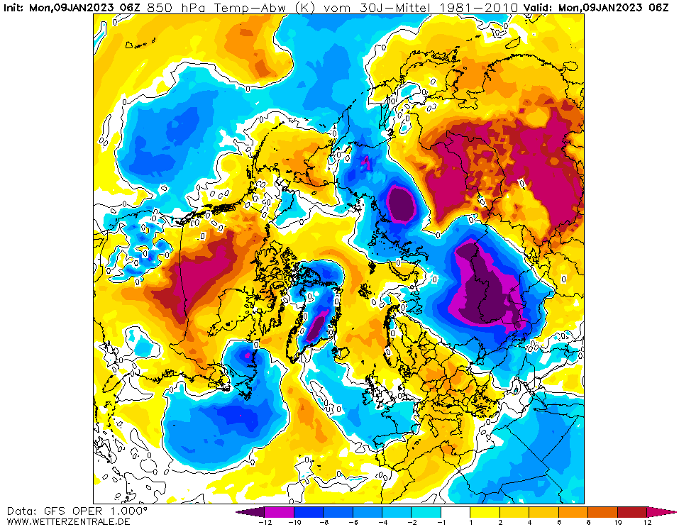
TEMPERATURABWEICHUNGEN
Extreme Wärme in Europa, Amerika und Asien
EUROPA im November 2022
NORDHALBKUGEL aktuell

Slide 8
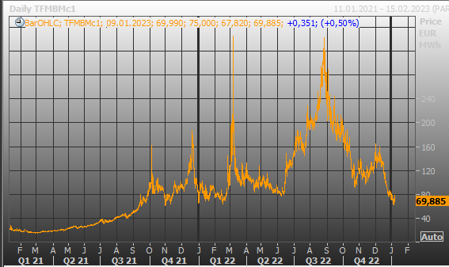
ERDGAS-PREIS IN EUROPA
Niveau von Q4 2021 erreicht, milde Witterung als Hauptfaktor
Quelle: Refinitiv, RBI/Raiffeisen Research

Slide 9
GESAMTRATE VERSUS KERNRATE
Inflation in der Eurozone wird breiter
Quelle: Refinitiv, RBI/Raiffeisen Research

Slide 10
KONJUNKTURAUSBLICK: UMFRAGEINDIKATOREN
Bodenbildung zeichnet sich ab
Quelle: Refinitiv, RBI/Raiffeisen Research

Slide 11
ÖSTERREICH: NACH REZESSION ZU JAHRESBEGINN folgt Konjunkturerholung im zweiten Halbjahr
Quelle: Refinitiv, RBI/Raiffeisen Research

Slide 12
GELDPOLITIK USA & EUROPA
Langfristig gewisse Gleichförmigkeit der Geldpolitik (mit Verzögerung)
Quelle: Refinitiv, RBI/Raiffeisen Research

Slide 13
RENTENMARKT EUROZONE
Atemberaubender Renditeanstieg, aber auch Spread-Ausweitung in AT ggü. DE
Quelle: Refinitiv, IBES, RBI/Raifeisen Research

Slide 14
IMMOBILIENKREDITE: ZINSWENDE treibt Hypothekarzinsen nach oben
Quelle: OeNB, Refinitiv, RBI/Raiffeisen Research

Slide 15
ÖSTERREICH: WOHNIMMOBILIENMARKT & DIE ZINSWENDE
Preisliche Vollbremsung in der zweiten Jahreshälfte 2022
Quelle: OeNB (OeNB-Immobilienpreisindex), RBI/Raiffeisen Research
Quelle: OeNB (OeNB-Immobilienpreisindex), RBI/Raiffeisen Research

Slide 16
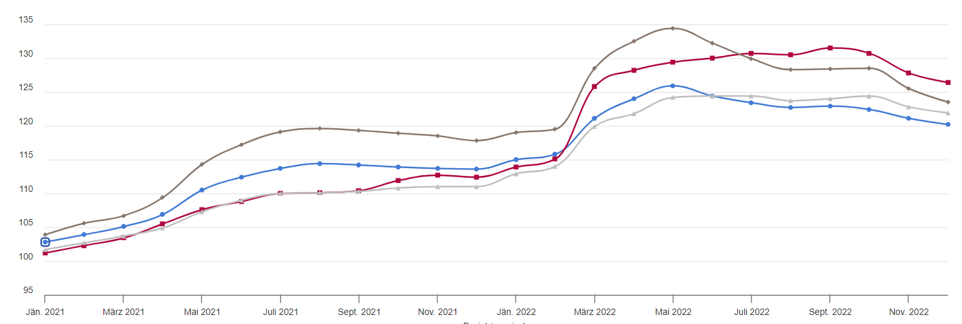
BAUPREISE: WOHNUNGS/SIEDLUNGSBAU RÜCKLÄUFIG
Straßen- und Brückenbau mit höherer Inflation
Straßenbau
Brückenbau
Siedlungswasserbau
Wohnhausbau
Quelle: Statistik Austria

Slide 17
LEISTBARKEIT: ZINSSEITIGER RÜCKENWIND WIRD ZU GEGENWIND
Günstigere Bundesländer mit „Wettbewerbsvorteil“ gegenüber teuren Pflastern
* Kreditfinanzierter Kauf eines Einfamilienhaus durchschnittlicher Größe bei variabler Kreditfinanzierung (Beleihungsquote 90 %, 30J Laufzeit) in % des Netto-Haushaltseinkommens (Median) der Immobilienbesitzer
Quelle: Statistik Austria, RBI/Raiffeisen Research

Slide 18
TIROL: JE KNAPPER DER GRUND, DESTO HÖHER DER PREIS
Bevölkerung: Großes wird schneller noch größer
* Prognose Statistik Austria
Quelle: Statistik Austria, RBI/Raiffeisen Research
* Baulandreserven in % der gesamten bebaubaren Fläche
Quelle: ÖROK, Statistik Austria, RBI/Raiffeisen Research

Slide 19

AUSBLICK 2023
Es wird heller

Slide 20
AUSBLICK 2023
Trendwende in Konjunktur, Inflation und Immobilienmärkten
ZUSAMMENFASSUNG
Milde Rezession mündet in moderaten Aufschwung
Inflationshöhepunkt hinter uns, aber Kernrate bleibt hoch
Weiterer Zinsanstieg, Hypothekarzinsen um 400 BP höher
Trendwende bei Immobilien – Preisspreizung nimmt weiter zu
Leistbarkeit das große Thema, Baukosten&Demografie dämpfen

Slide 21
INFLATION: NEUE PERIODE durch strukturelle Änderungen führt zu höherem Inflationspotenzial
KLIMASCHUTZ: Verteuerung von fossiler Energie
ESG: Menschenrechte, Lieferketten
GLOBALISIERUNG: Flexibilisierung von Wertschöpfungsketten
DEMOGRAFIE: Abnahme arbeitsfähiger Bevölkerung
MONETÄRE&FISKALISCHE EXPANSION: Hohe Geldvermehrung

Slide 22
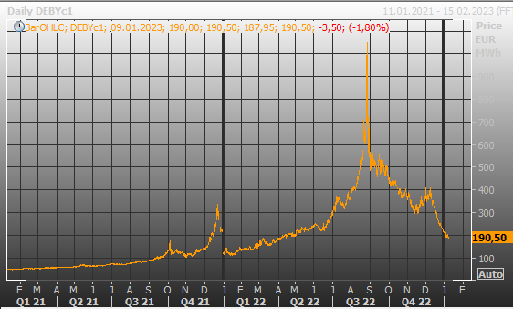
STROMPREIS IN EUROPA
Noch deutlich über Anfang 2022
Quelle: Refinitiv, RBI/Raiffeisen Research

Slide 23
Risikohinweise und Aufklärungen
Warnhinweise
Die Zahlenangaben zur Wertentwicklung beziehen sich auf die Vergangenheit. Die vergangene Wertentwicklung ist kein verlässlicher Indikator für künftige Ergebnisse und Entwicklungen eines Finanzinstruments, eines Finanzindexes oder einer Wertpapierdienstleistung. Dies gilt insbesondere, falls das Finanzinstrument, der Finanzindex oder die Wertpapierdienstleistung seit weniger als 12 Monaten angeboten wird. Insbesondere ist dann dieser besonders kurze Vergleichszeitraum kein verlässlicher Indikator für künftige Ergebnisse.
Die Wertentwicklung eines Finanzinstrumentes, eines Finanzindexes oder einer Wertpapierdienstleistung wird durch Provisionen, Gebühren und andere Entgelte reduziert, die von den individuellen Umständen des Investors abhängen.
Infolge von Währungsschwankungen kann das Veranlagungsergebnis eines Finanzinstruments sowie einer Finanz- oder Wertpapierdienstleistung steigen oder fallen.
Prognosen zu zukünftigen Entwicklungen beruhen auf reinen Schätzungen und Annahmen. Die tatsächliche zukünftige Entwicklung kann von der Prognose abweichen. Prognosen sind daher kein verlässlicher Indikator für künftige Ergebnisse und Entwicklungen eines Finanzinstruments, eines Finanzindexes oder einer Wertpapierdienstleistung.
Die in dieser Publikation allfällig enthaltenen und als solche bezeichneten Informationen/Empfehlungen von Analysten aus Tochterbanken der RBI oder der Raiffeisen Centrobank AG („RCB“) werden unter der Verantwortung der RBI unverändert weitergegeben.
Eine Darstellung der Konzepte und Methoden, die bei der Erstellung von Finanzanalysen angewendet werden, ist verfügbar unter: www.raiffeisenresearch.com/concept_and_methods
Detaillierte Information zur Sensitivitätsanalyse (Verfahren zur Prüfung der Stabilität der in Zusammenhang mit Finanzanalysen unter Umständen getätigten Annahmen) sind unter folgendem Link zu finden: www.raiffeisenresearch.com/sensitivity_analysis
Offenlegung von Umständen und Interessen, die die Objektivität der RBI gefährden könnten: www.raiffeisenresearch.com/disclosuresobjectivity
Verteilung aller Empfehlungen für die dem Erstellungsdatum der Publikation vorhergehenden 12 Monate (Spalte A) sowie die Verteilung der Empfehlungen, in deren Zusammenhang in den letzten 12 Monaten Wertpapierdienstleistungen gemäß Anhang I Abschnitte A (Wertpapierdienstleistungen und Anlagetätigkeiten) und B (Nebendienstleistungen) der Richtlinie 2014/65/EU des Europäischen Parlaments und des Rates („Spezielle Dienstleistungen”) erbracht wurden (Spalte B).
Anlageempfehlung | Spalte A Basis: Alle Empfehlungen aller Finanzinstrumente (vorhergehende 12 Monate) | Spalte B Basis: Empfehlungen von Finanzinstrumenten aller Emittenten, für die in den letzten 12 Monaten „Spezielle Dienstleistungen” erbracht wurden
Kauf-Empfehlungen | 56,8% | 53,3 %
Halten-Empfehlungen | 23,4 % | 25,5 %
Verkaufs-Empfehlungen | 19,8 % | 21,2 %
Detaillierte Informationen zu Empfehlungen der dieser Publikation unmittelbar vorausgehenden 12 Monate zu Finanzinstrumenten und Emittenten (gem. Art. 4 (1) i) Delegierte Verordnung (EU) 2016/958 vom 9. März 2016) sind verfügbar unter: https://raiffeisenresearch.com/web/rbi-research-portal/recommendation_history

Slide 24
Disclaimer Finanzanalyse
Für die Erstellung dieser Publikation verantwortlich: Raiffeisen Bank International AG („RBI“)
Die RBI ist ein Kreditinstitut gemäß § 1 Bankwesengesetz (BWG) mit dem Firmensitz Am Stadtpark 9, 1030 Wien, Österreich.
Raiffeisen Research ist eine Organisationseinheit der RBI.
Zuständige Aufsichtsbehörde: Als ein Kreditinstitut gemäß § 1 Bankwesengesetz (BWG) unterliegt die Raiffeisen Bank International AG („RBI“) der Aufsicht der Finanzmarktaufsicht (FMA) und der Oesterreichischen Nationalbank. Darüber hinaus unterliegt die RBI der behördlichen Aufsicht der Europäischen Zentralbank (EZB), die diese innerhalb eines Einheitlichen Aufsichtsmechanismus (Single Supervisory Mechanism – SSM) wahrnimmt, der aus der EZB und den nationalen zuständigen Behörden besteht (Verordnung (EU) Nr. 1024/2013 des Rates – SSM-Verordnung). Verweise auf gesetzliche Normen beziehen sich auf solche der Republik Österreich, soweit nicht ausdrücklich anders angeführt.
Dieses Dokument dient zu Informationszwecken und darf nicht ohne Zustimmung der RBI vervielfältigt oder an andere Personen weiterverteilt werden. Dieses Dokument ist weder ein Angebot, noch eine Einladung zur Angebotsstellung, noch ein Prospekt im Sinne des KMG oder des Börsegesetzes oder eines vergleichbaren ausländischen Gesetzes. Eine Anlageentscheidung hinsichtlich eines Finanzinstruments, eines Finanzproduktes oder einer Veranlagung (alle nachfolgend „Produkt“) hat auf Grundlage eines genehmigten und veröffentlichten Prospektes oder der vollständigen Dokumentation des entsprechenden Produkts zu erfolgen und nicht auf Grundlage dieses Dokuments.
Dieses Dokument ist keine persönliche Empfehlung zum Kauf oder Verkauf von Finanzinstrumenten im Sinne des Wertpapieraufsichtsgesetzes. Weder dieses Dokument noch seine Bestandteile bilden die Grundlage irgendeines Vertrages oder einer Verpflichtung irgendeiner Art. Dieses Dokument stellt keinen Ersatz für die erforderliche Beratung in Bezug auf den Kauf oder Verkauf eines Finanzinstruments, eines Finanzproduktes oder einer Veranlagung dar. Eine individuelle anleger- und anlagegerechte Beratung in Bezug auf den Kauf oder Verkauf eines der genannten Produkte kann bei Ihrem Bankberater eingeholt werden.
Diese Analyse basiert auf grundsätzlich allgemein zugänglichen Informationen und nicht auf vertraulichen Informationen, die dem unmittelbaren Verfasser der Analyse ausschließlich aufgrund der Kundenbeziehung zu einer Person zugegangen sind.
Die RBI erachtet – außer anderwärtig in dieser Publikation ausdrücklich offengelegt – sämtliche Informationen als zuverlässig, macht jedoch keine Zusicherungen betreffend deren Genauigkeit und Vollständigkeit.
In Schwellenmärkten kann ein erhöhtes Abrechnungs- und Depotstellenrisiko bestehen als in Märkten mit einer etablierten Infrastruktur. Die Liquidität von Aktien/Finanzinstrumenten ist unter anderem von der Anzahl der Market Maker beeinflussbar. Beide Umstände können zu einem erhöhten Risiko hinsichtlich der Sicherheit einer unter Berücksichtigung der in diesem Dokument enthaltenen Informationen getätigten Investition führen.

Slide 25
Disclaimer
Die Information dieser Publikation entspricht dem Stand zum Erstellungsdatum. Sie kann aufgrund künftiger Entwicklungen überholt sein, ohne dass die Publikation geändert wird.
Sofern nicht ausdrücklich anders offengelegt (www.raiffeisenresearch.com/special_compensation), werden die von der RBI beschäftigten Analysten nicht für bestimmte Investment Banking-Transaktionen vergütet. Die Vergütung des Autors bzw. der Autoren dieses Berichtes basiert (unter anderem) auf der Gesamtrentabilität der RBI, die sich unter anderem aus den Einnahmen aus dem Investmentbanking und sonstigen Geschäften der RBI ergibt. Im Allgemeinen verbietet die RBI ihren Analysten und diesen Bericht erstattenden Personen den Erwerb von Wertpapieren oder anderen Finanzinstrumenten jeglicher Unternehmen, die von den Analysten abgedeckt werden, sofern der Erwerb nicht von der Compliance-Abteilung der RBI vorab genehmigt wurde.
Die RBI hat folgende organisatorische oder verwaltungstechnische Vereinbarungen – einschließlich Informationsschranken – zur Verhinderung oder Vermeidung von Interessenskonflikten im Zusammenhang mit Empfehlungen getroffen: Die RBI hat grundsätzlich verbindliche Vertraulichkeitsbereiche definiert. Diese sind typischerweise solche Einheiten von Kreditinstituten, die von anderen Einheiten durch organisatorische Maßnahmen hinsichtlich des Informationsaustausches abzugrenzen sind, weil dort ständig oder vorübergehend compliance-relevante Informationen anfallen können. Compliance-relevante Informationen dürfen einen Vertraulichkeitsbereich grundsätzlich nicht verlassen und sind im internen Geschäftsverkehr auch gegenüber anderen Einheiten streng vertraulich zu behandeln. Das gilt nicht für die im üblichen Geschäftsablauf betriebsnotwendige Weitergabe von Informationen. Diese beschränkt sich jedoch auf das unbedingt Erforderliche (Need-to-know-Prinzip). Werden compliance-relevante Informationen zwischen zwei Vertraulichkeitsbereichen ausgetauscht, darf das nur unter Einschaltung des Compliance Officers erfolgen.
SONDERREGELN FÜR DAS VEREINIGTE KÖNIGREICH GROSSBRITANNIEN UND NORDIRLAND (UK): Dieses Dokument stellt weder ein öffentliches Angebot im Sinne des Kapitalmarktgesetzes („KMG“) dar, noch einen Prospekt im Sinne des KMG oder des Börsengesetzes. Ferner beabsichtigt dieses Dokument nicht die Empfehlung des Kaufs oder Verkaufs von Wertpapieren oder anderen Anlageformen im Sinne des Wertpapieraufsichtsgesetzes. Dieses Dokument stellt keinen Ersatz für die erforderliche Beratung in Bezug auf den Kauf oder Verkauf von Wertpapieren oder Anlagen dar. Für jegliche Beratung in Bezug auf den Kauf oder Verkauf von Wertpapieren oder Anlagen können Sie sich gerne an Ihre RAIFFEISENBANK wenden. Diese Publikation wurde von der Raiffeisen Bank International AG („RBI“) zur Förderung ihres Anlagengeschäftes genehmigt oder herausgegeben. Die RBI London Branch wurde von der österreichischen Finanzmarktaufsicht (FMA) ermächtigt und wird in eingeschränktem Maße von der Financial Conduct Authority („FCA“) reguliert. Details zum Ausmaß der Regulierung der Zweigniederlassung in London durch die FCA sind auf Anfrage erhältlich. Diese Veröffentlichung ist nicht für Investoren gedacht, die im Sinne der FCA-Regeln Endkunden sind, und darf daher nicht an sie verteilt werden. Weder die in diesem Dokument enthaltenen Informationen noch die darin geäußerten Meinungen stellen ein Angebot oder eine Aufforderung zu einem Angebot zum Kauf (oder Verkauf) von Anlagen dar und sind nicht derart auszulegen. Die RBI könnte eine Own Account Transaction (Transaktion in eigener Sache) im Sinne der FCA-Regeln in jede hierin erwähnte oder damit verbundene Anlage getätigt haben und als Folge einen Anteil oder eine Beteiligung an besagter Anlage halten. Die RBI könnte als Manager oder Co-Manager eines öffentlichen Angebots jedes in diesem Bericht erwähnten und/oder damit verbundenen Wertpapiers handeln oder gehandelt haben.

Slide 26
Disclaimer
SPEZIFISCHE BESCHRÄNKUNGEN FÜR DIE VEREINIGTEN STAATEN VON AMERIKA UND KANADA: Dieses Dokument darf weder in die Vereinigten Staaten von Amerika oder nach Kanada oder in ihre jeweiligen Hoheitsgebiete oder Besitzungen übertragen oder darin verteilt werden, noch darf es an irgendeine US-amerikanische Person oder irgendeine Person mit Wohnsitz in Kanada verteilt werden, es sei denn, die Übermittlung erfolgt direkt durch die RB International Markets (USA) LLC, einen in den USA registrierten Broker-Dealer (‚RBIM‘), und vorbehaltlich der nachstehenden Bedingungen.
SPEZIFISCHE INFORMATIONEN FÜR DIE VEREINIGTEN STAATEN VON AMERIKA UND KANADA: Dieses Research-Dokument ist ausschließlich für institutionelle Investoren bestimmt und unterliegt nicht allen Unabhängigkeits- und Offenlegungsstandards, die für die Erstellung von Research-Unterlagen für Kleinanleger/Privatanleger anwendbar sind. Dieser Bericht wurde Ihnen durch die RB International Markets (USA) LLC (abgekürzt „RBIM“) , einen in den US registrierten Broker-Dealer übermittelt, wurde jedoch von unserem nicht-US-amerikanischen Verbundunternehmen Raiffeisen Bank International AG („RBI“) erstellt. Jeder Auftrag zum Kauf oder Verkauf von Wertpapieren, die Gegenstand dieses Berichtes sind, müssen bei der RBIM platziert werden. Die RBIM ist unter folgender Adresse erreichbar: 1133 Avenue of the Americas, 16th Floor, New York, NY 10036, 212-600-2588. Dieses Dokument wurde außerhalb der Vereinigten Staaten von einem oder mehreren Analysten erstellt, für die möglicherweise nicht Vorschriften hinsichtlich der Erstellung von Berichten und der Unabhängigkeit von Forschungsanalysten galten, die mit jenen vergleichbar sind, die in den Vereinigten Staaten in Kraft sind. Der/die Analyst/en, der/die dieses Dokument erstellte/n, (i) sind nicht bei der Financial Industry Regulatory Authority (FINRA) in den Vereinigten Staaten als Research-Analysten registriert oder qualifiziert und (ii) dürfen keine assoziierten Personen der RBIM sein und unterliegen daher nicht den Vorschriften der FINRA, inklusive der Vorschriften bezüglich des Verhaltens oder der Unabhängigkeit von Research-Analysten.
Die in diesem Bericht enthaltenen Meinungen, Schätzungen und Prognosen sind nur zum Datum dieses Berichtes jene der RBI und können ohne Vorankündigung geändert werden. Die in diesem Bericht enthaltenen Informationen wurden von der RBI von als zuverlässig erachteten Quellen zusammengestellt, doch die RBI, ihre verbundenen Unternehmen oder irgendeine andere Person geben keinerlei ausdrückliche oder stillschweigende Zusicherung oder Gewährleistung bezüglich der Genauigkeit, Vollständigkeit und Richtigkeit des Berichtes. Jene Wertpapiere, die nicht in den Vereinigten Staaten registriert sind, dürfen weder innerhalb der Vereinigten Staaten noch an eine US-amerikanische Person direkt oder indirekt angeboten oder verkauft werden (im Sinne der Regulation S des Securities Act of 1933, abgekürzt „Wertpapiergesetz“), es sei denn, es liegt eine Ausnahme gemäß des Wertpapiergesetzes vor. Dieser Bericht stellt weder ein Angebot zum Kauf oder Verkauf eines Wertpapiers im Sinne von Abschnitt 5 des Wertpapiergesetzes dar, noch bildet dieser Bericht oder irgendeine hierin enthaltene Information die Grundlage eines Vertrages oder einer Verpflichtung irgendeiner Art welcher in diesem Zusammenhang als zuverlässig erachtet werden kann. Dieser Bericht stellt lediglich allgemeine Informationen zur Verfügung. In Kanada darf er nur an Personen mit Wohnsitz in Kanada verteilt werden, die aufgrund ihrer Befreiung von der Prospektpflicht gemäß den im jeweiligen Territorium bzw. der jeweiligen Provinz geltenden wertpapierrechtlichen Bestimmungen berechtigt sind, Abschlüsse in Zusammenhang mit den hierin beschriebenen Wertpapieren zu tätigen.

Slide 27
Disclaimer
EU-VERORDNUNG NR. 833/2014 ÜBER RESTRIKTIVE MASSNAHMEN ANGESICHTS DER HANDLUNGEN RUSSLANDS, DIE DIE LAGE IN DER UKRAINE DESTABILISIEREN
Bitte beachten Sie, dass sich die Analysen und Empfehlungen nur auf Finanzinstrumente beziehen, die nicht von Sanktionen gemäß EU-Verordnung Nr. 833/2014 über restriktive Maßnahmen angesichts der Handlungen Russlands, die die Lage in der Ukraine destabilisieren, in der geltenden Fassung betroffen sind. Das sind Finanzinstrumente, die vor dem 1. August 2014 begeben wurden.
Wir machen Sie darauf aufmerksam, dass der Erwerb von Finanzinstrumenten mit einer Laufzeit von über 30 Tagen, die nach dem 31. Juli 2014 begeben wurden, gemäß EU-Verordnung Nr. 833/2014 über restriktive Maßnahmen angesichts der Handlungen Russlands, die die Lage in der Ukraine destabilisieren, in der geltenden Fassung verboten ist. Zu solchen verbotenen Finanzinstrumenten wird nicht Stellung genommen.
HINWEIS FÜR DAS FÜRSTENTUM LIECHTENSTEIN: Die RICHTLINIE 2003/125/EG DER KOMMISSION vom 22. Dezember 2003 zur Durchführung der Richtlinie 2003/6/EG des Europäischen Parlaments und des Rates in Bezug auf die sachgerechte Darbietung von Anlageempfehlungen und die Offenlegung von Interessenkonflikten wurde im Fürstentum Liechtenstein durch die Finanzanalyse-Marktmissbrauchs-Verordnung in nationales Recht umgesetzt.
Sollte sich eine Bestimmung dieses Disclaimers unter dem jeweils anwendbaren Recht als rechtswidrig, unwirksam oder nicht durchsetzbar herausstellen, ist die betreffende Bestimmung, soweit sie von den übrigen Bestimmungen trennbar ist, so zu behandeln, als wäre sie nicht Bestandteil dieses Disclaimers; in keinem Fall berührt sie die Rechtmäßigkeit, Wirksamkeit oder Durchsetzbarkeit der übrigen Bestimmungen.

Slide 28
Impressum
Informationen gemäß § 5 E-Commerce Gesetz
Raiffeisen Bank International AG
Firmensitz: Am Stadtpark 9, 1030 Wien
Postanschrift: 1010 Wien, Postfach 50; Telefon: +43-1-71707-0; Fax: + 43-1-71707- 1848
Firmenbuchnummer: FN 122119m beim Handelsgericht Wien
Umsatzsteuer-Identifikationsnummer: UID ATU 57531200
Österreichisches Datenverarbeitungsregister: Datenverarbeitungsregisternummer (DVR): 4002771
S.W.I.F.T.-Code: RZBA AT WW
Aufsichtsbehörden: Als ein Kreditinstitut gemäß § 1 Bankwesengesetz (BWG) unterliegt die Raiffeisen Bank International AG (RBI) der Aufsicht der Finanzmarktaufsicht (FMA) und der Oesterreichischen Nationalbank. Darüber hinaus unterliegt die RBI der behördlichen Aufsicht der Europäischen Zentralbank (EZB), die diese innerhalb eines Einheitlichen Aufsichtsmechanismus (Single Supervisory Mechanism – SSM) wahrnimmt, der aus der EZB und den nationalen zuständigen Behörden besteht (Verordnung (EU) Nr. 1024/2013 des Rates – SSM-Verordnung). Verweise auf gesetzliche Normen beziehen sich auf solche der Republik Österreich, soweit nicht ausdrücklich anders angeführt.
Mitgliedschaft: Die Raiffeisen Bank International AG ist Mitglied der Wirtschaftskammer Österreich, Bundessparte Bank und Versicherung, Fachverband der Raiffeisenbanken.
Angaben nach dem österreichischen Mediengesetz
Herausgeber und Redaktion dieser Publikation: Raiffeisen Bank International AG, Am Stadtpark 9, A-1030 Wien
Medieninhaber dieser Publikation: Raiffeisen Research – Verein zur Verbreitung von volkswirtschaftlichen Analysen und Finanzmarktanalysen
Am Stadtpark 9, A-1030 Wien

Slide 29
Impressum
Vorstand von Raiffeisen Research – Verein zur Verbreitung von volkswirtschaftlichen Analysen und Finanzmarktanalysen:
Mag. Peter Brezinschek (Obmann), Mag. Helge Rechberger (Obmann-Stv.)
Raiffeisen Research – Verein zur Verbreitung von volkswirtschaftlichen Analysen und Finanzmarktanalysen ist als behördlich registrierter Verein konstituiert. Zweck und Tätigkeit des Vereins ist unter anderem die Verbreitung von Analysen, Daten, Prognosen und Berichten und ähnlichen Publikationen bezogen auf die österreichische und internationale Volkswirtschaft und den Finanzmarkt.
Grundlegende inhaltliche Richtung dieser Publikation: Analyse zu Volkswirtschaft, Zinsen und Währungen, Staatsanleihen und Unternehmensanleihen, Aktien sowie Rohstoffen mit den regionalen Schwerpunkten Eurozone sowie Zentral- und Osteuropa unter Berücksichtigung der globalen Märkte.
Die Analyse erfolgt unter Einsatz der unterschiedlichen Analyse-Ansätze: Fundamentaler Analyse, quantitativer Analyse und/oder technischer Analyse.
Hersteller dieser Publikation: Raiffeisen Bank International AG, Am Stadtpark 9, A-1030 Wien
Editor: Matthias Reith Fertiggestellt: 17.01.2023, 15:00 Uhr MESZ / Erstmalige Weitergabe: 19.01.2023, 17 Uhr MESZ

